Slide 1
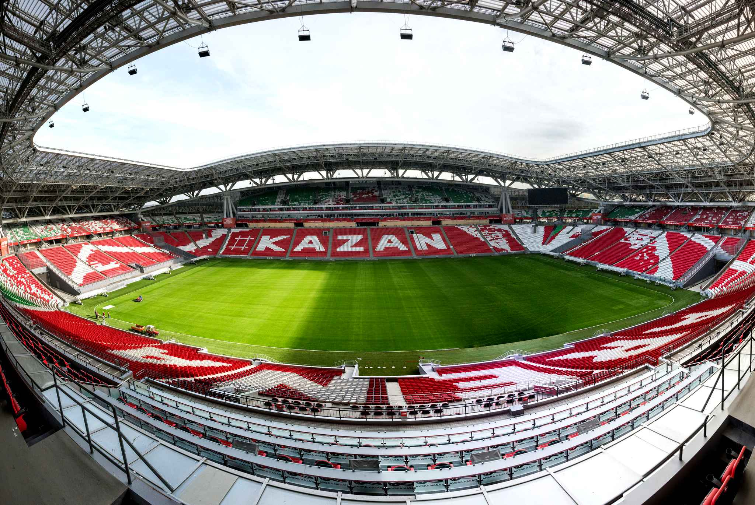
Викторина на Чемпионате Мире По Футболу
Викторина про Чемпионат Мира по футболу
Matteo
Pierre

Slide 2
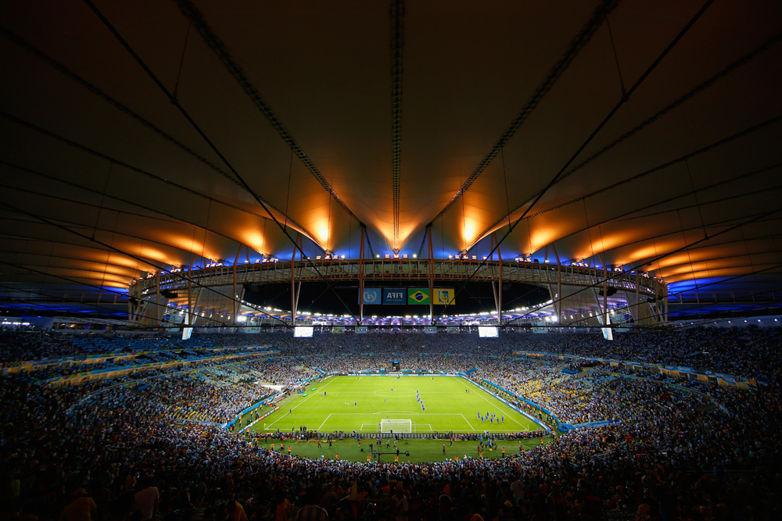
N°1- Когда начался чемпионат мира по футболу ?
a) 15/06
б) 15/07
в) 14/06

Slide 3
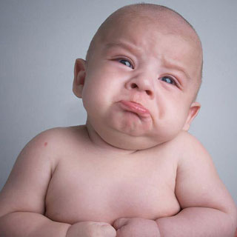
Не повезло, еще раз !
Кликните здесь !

Slide 4
Хорошо !
Кликните здесь !

Slide 5
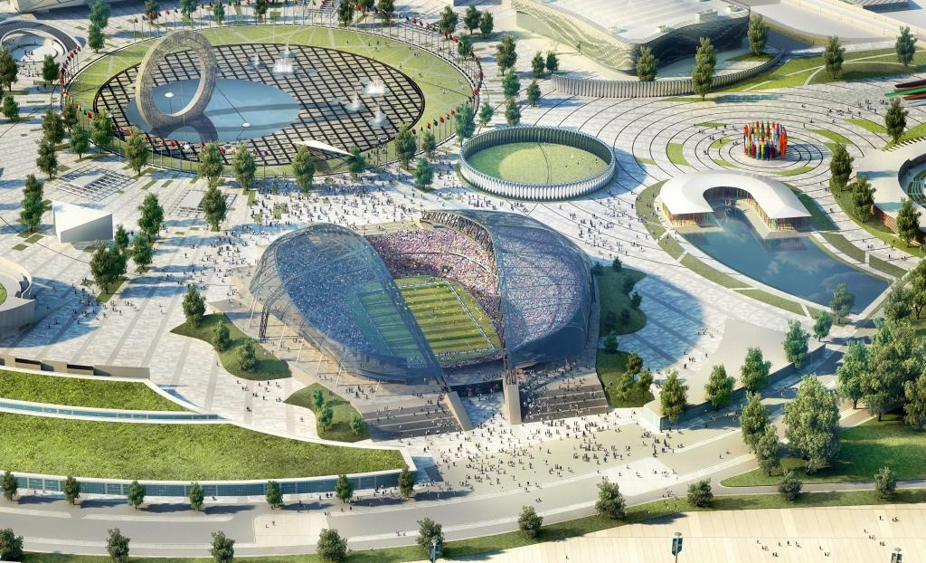
N°2- Как называется стадион в Сочи ?
a) Казань Арена
б) Лужники
в) Фишт

Slide 6
Не повезло, еще раз !
Кликните здесь !

Slide 7
Хорошо !
Кликните здесь !

Slide 8
N°3- Как звали вратаря российской команды?
a) Лунев
б) Дзюба
в) Ташаев

Slide 9
Не повезло, еще раз !
Кликните здесь !

Slide 10
Хорошо !
Кликните здесь !

Slide 11
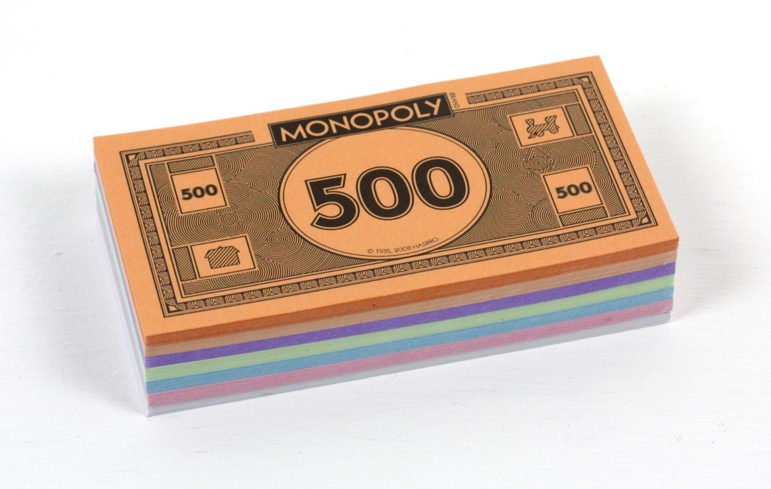
N°4- Сколько рублей было выделено на проведение чемпионатa мира по футболу ?
a) 660 миллионов
б) 660 млрд
в) 560 миллионов

Slide 12
Не повезло, еще раз !
Кликните здесь !

Slide 13
Хорошо !
Кликните здесь !

Slide 14
N°5-Как зовут талисмана Чемпионата мира по футболу 2018?
Забивака
Максим
Владивака

Slide 15
Не повезло, еще раз !
Кликните здесь !

Slide 16
Хорошо !
Кликните здесь !

Slide 17
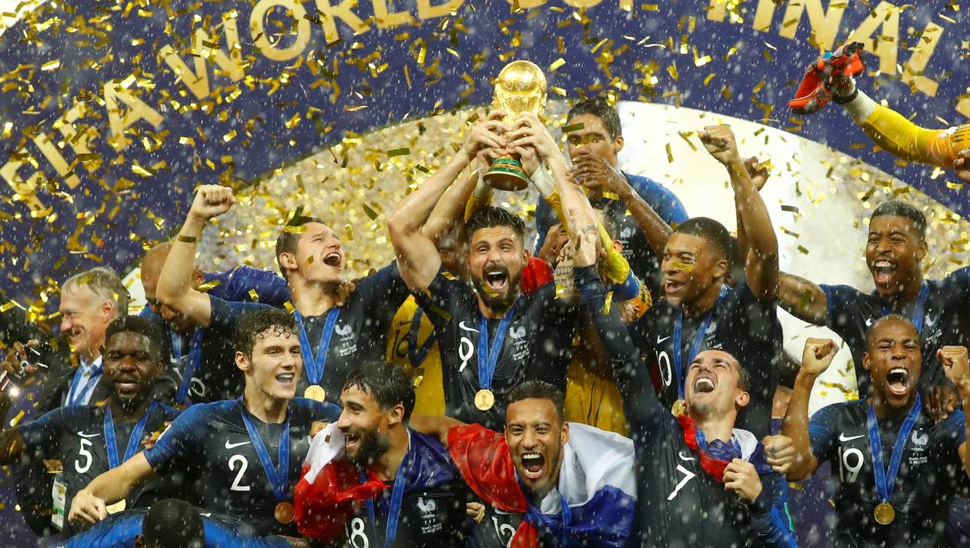
Конец !

